Slide 1
Puhetta tukevat ja korvaavat kommunikointikeinot
Leena Pirnes
LOVIT – hyvää mieltä kohtaamisiin:
https://www.youtube.com/watch?time_continue=43&v=PI-sIzyG2Kg&feature=emb_logo

Slide 2
Puhetta tukeva tai korvaava kommunikointi
Puhetta tukevalla, täydentävällä ja korvaavalla kommunikoinnilla (AAC) tarkoitetaan viestintää, jossa käytetään
tukiviittomia
kuvia
Blisskieltä
Olemuskieltä
Kuvilla ja bliss-symboleilla tapahtuvassa viestinnässä tarvitaan apuvälineitä.
Apuväline voi olla:
Kommunikointikansio https://papunet.net/tietoa/laaja-kommunikointikansio
Kommunikointitaulu https://papunet.net/tietoa/kommunikointitaulu
Puhelaite
Kommunikointiohjelma
VIDEO Jokaiselle löytyy keino kommunikoida
https://www.youtube.com/watch?time_continue=12&v=AK3sx8XUPeg&feature=emb_logo

Slide 3

Mitä on selkokieli?
Selkokieli selkokielellä
Selkokieli on kieli, jota on helppo ymmärtää. Siinä käytetään lyhyitä lauseita ja tuttuja sanoja. Selkokieli on tarkoitettu ihmisille, joiden on vaikea ymmärtää ja lukea yleiskieltä.
VIDEO: https://papunet.net/tietoa/selkokieli-puheessa-ja-tekstissa
Selkosanomat: https://selkosanomat.fi/
Selkosanomat kuvilla: https://selkosanomat.fi/kuva/

Slide 4
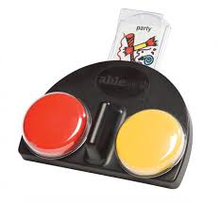
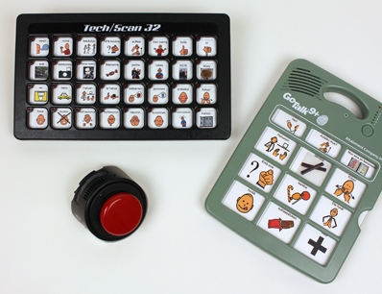
Erilaiset laitteet kommunikoinnin tukena
Tietoa puhelaitteista
https://papunet.net/tietoa/puhelaite
Tietokoneet ja tabletit
https://papunet.net/tietoa/tietokoneet-ja-tabletit
Kommunikointiohjelmia
https://tikoteekkiverkosto.fi/apuvalineiden-saatavuus/laitteet/kommunikointiohjelmat/
https://papunet.net/tietoa/kommunikointiohjelmat-ipadiin
https://tikonen.fi/aiheet/apuvalineet/kaytetyimmat-kommunikointiohjelmat-ipadilla/

Slide 5
Linkkivinkkejä työhön
Videoita puhetta korvaavasta kommunikoinnista: https://papunet.net/tietoa/videoita-puhetta-korvaavasta-kommunikoinnista
Papunet kuvatyökalu: https://papunet.net/materiaalia/kuvaty%C3%B6kalu
Papunet valmiita kuvamateriaaleja https://papunet.net/materiaalia/materiaalia-kuvakommunikointiin
Tampereen kaupungin nepsy-materiaali https://www.tampere.fi/sosiaali-ja-terveyspalvelut/lapsiperheiden-palvelut/nepsy/selviytymiskeinot/kuvat.html
Viitottu rakkaus https://viitotturakkaus.fi/
Viittomakielinen kirjasto (viittomia videoituna) https://viittomakielinenkirjasto.fi/sarja/pieni-sanakirja/
Materiaalia viittomakommunikointiin https://papunet.net/materiaalia/materiaalia-viittomakommunikointiin
Viittomasovellus puhelimeen tai tablettiin https://play.google.com/store/apps/details?id=io.viito.app

